Slide 1
Русский речевой этикет

Slide 2
Оглавление
1.1 История возникновения речевого этикета;
1.2 Основа речевого этикета и факторы, определяющие его формирование;
2.1 Правила и нормы речевого этикета в начале общения: обращение, приветствие;
2.2 Правила и нормы речевого этикета в процессе общения: формулы вежливости и взаимопонимания ;
Правила и нормы речевого этикета в конце общения: прощание, резюмирование и комплименты;
Особенности речевого этикета при дистанционном общении, общении по средством телефона, интернета;
2.5 Национальные отличия речевых этикетов в разных странах;
Заключение: Значение речевого этикета для общества и культуры страны;
Список литературы.

Slide 3

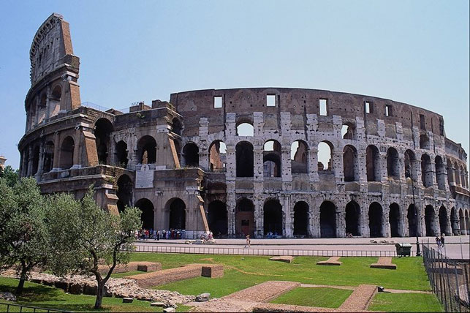
1.1 История возникновения речевого этикета.
Англию и Францию называют обыкновенно : "классическими странами этикета". Однако, родиной этикета назвать их никак нельзя .Грубость нравов, невежество, поклонение грубой силе и т.п. в XV столетии госодствуют в обоих странах .О Германии и прочих странах тогдашней Европы можно вообще не говорить ,одна лишь Италия того времени составляет исключение. Облагораживание нравов итальянского общества начинается уже в XIV веке. Человек переходил от феодальных нравов к духу нового времени и этот переход начался в Италии раньше чем в других странах. в то время как вся остальная Европа утопала в междуусобицах , а феодальные порядки держались еще в полной силе , Италия была страной новой культуры .Эта страна и заслуживает по справедливости быть названной родиной этикета.

Slide 4
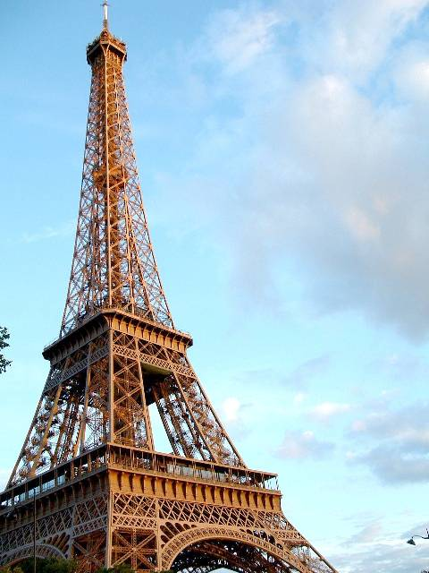


«Этикет (французское etiquette - ярлык, этикетка) - совокупность правил поведения, касающихся внешнего проявления отношения к людям (обхождение с окружающими, формы обращения и приветствий, поведение в общественных местах, манеры и одежда)».
Как видим само слово "этикет" пришло к нам из Франции, из королевского двора Людовика ХIV. А этикетками называли маленькие бумажные планшетки, выдававшиеся тем, кто хотел (или его заставляли) предстать перед королём. На них было написано то, как должен человек обращаться к королю, какие движения должен делать, какие слова говорить

Slide 5

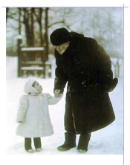

1.2 Основа речевого этикета и факторы, определяющие его формирование.
В процессе воспитания, социализации человек, становясь личностью овладевает культурой общения. Но для этого надо ориентироваться в ситуации общения, действовать по правилам коммуникативных ролей говорящего или слушающего, строить текст в соответствии со стилистическими нормами, владеть устными и письменными формами общения, уметь общаться контактно и дистантно , а еще и владеть всей гаммой невербальных средств коммуникации.

Slide 6


Л.А. Введенская в своей книге "Русский язык и культура речи" даёт такое определение речевому этикету:
"Под речевым этикетом понимаются разработанные правила речевого поведения, система речевых формул общения". Н.И.Формановская дает такое определение: “Под речевым этикетом понимаются регулирующие правила речевого поведения, система национально специфичных стереотипных, устойчивых формул общения, принятых и предписанных обществом для установления контакта собеседников, поддержания и прерывания контакта в избранной тональности”. Степень владения речевым этикетом определяет степень профессиональной пригодности человека.

Slide 7
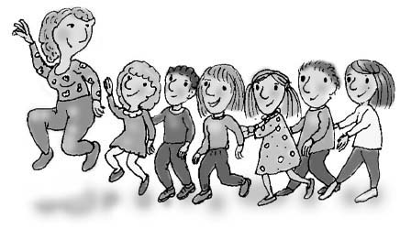

Речевой этикет строится с учётом особенностей партнёров, вступающих в деловые отношения, ведущих деловой разговор: социального статуса субъекта и адресата общения, их места в служебной иерархии, их профессии, национальности, вероисповедания, возраста, пола, характера.
Основу речевого этикета составляют речевые формулы, характер которых зависит от особенностей общения. Любой акт общения имеет начало, основную часть и заключительную часть.

Slide 8
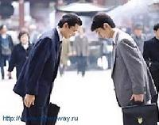
2.1 Правила и нормы речевого этикета в начале общения: обращение, приветствие
Приветствие: Если адресат незнаком субъекту речи, то общение начинается со знакомства. При этом может происходить непосредственно и опосредованно. По правилам хорошего тона не принято вступать в разговор с незнакомым человеком и самому представляться.
Разрешите с Вами познакомиться.
Я хотел бы с Вами познакомиться
Давайте познакомимся

Slide 9
Официальные и неофициальные встречи знакомых, а иногда и незнакомых людей начинаются с приветствия. В русском языке основное приветствие - здравствуйте. Оно восходит к старославянскому глаголу здравствовать, что означает "быть здравым", т.е. здоровым. Наряду с этой формой распространено приветствие, указывающее на время встречи: Доброе утро, Добрый день, добрый вечер. Помимо общеупотребимых приветствий существуют приветствия, которые подчёркивают радость от встречи, уважительное отношение, желание общения: Очень рад Вас видеть!; Добро пожаловать!; Моё почтение!

Slide 10
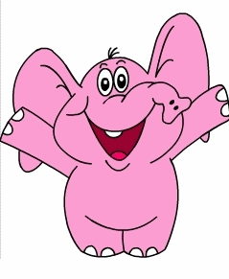
Обращение: Обращение – один из важнейших и необходимых компонентов речевого этикета. Обращение используется на любом этапе общения, на всём его протяжении, служит его неотъемлемой частью. В то же время норма употребления обращения и его форма окончательно не установлены, вызывают разногласия, являются больным местом русского речевого этикета.

Slide 11
Монархический строй в России ХХ века сохранял разделение на людей на сословия: дворяне, духовенство, разночинцы, купцы, мещане, крестьяне. Отсюда обращение господин, госпожа по отношению к людям привилегированных сословий; сударь, сударыня – для среднего сословия или барин, барыня для тех и других и отсутствие единого обращения к представителям низшего сословия.
В других же цивилизованных странах обращения были едины для всех слоёв и сословий (мистер, миссис, мисс – Англия, США; синьор, синьорина, синьора – Италия; пан, пани – Польша, Чехия и Словакия)

Slide 12


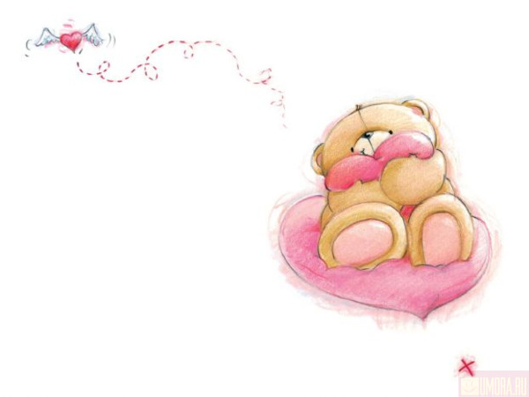
2.2 Правила и нормы речевого этикета в процессе общения: формулы вежливости и взаимопонимания
После приветствия обычно завязывается деловой разговор. Речевой этикет предусматривает несколько зачинов, которые обусловлены ситуацией. Наиболее типичны 3 ситуации: торжественная, рабочая, скорбная.

Slide 13
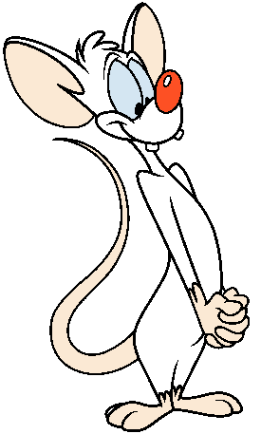
«Словарю по этике», который определяет вежливость так: «...моральное качество, характеризующее человека, для которого уважение к людям стало повседневной нормой поведения и привычным способом обращения с окружающими». Значит, вежливость - это проявление уважения. Вежливость - это и готовность оказать услугу тому, кто в ней нуждается, и деликатность, и такт. И, конечно же, своевременное и уместное речевое проявление - речевой этикет - неотъемлемый элемент вежливости.

Slide 14
Галантный - это изысканно-вежливый и любезный по. отношению к женщине; корректный ведет себя сдержанно в полном соответствии с правилами, ни на шаг от них не отступая; учтивый всегда почтительно вежлив... Ну, а о проявлениях невежливости упомянем ниже. Здесь же сделаем вывод, который нам потребуется в дальнейших рассуждениях: невежливость - это отведение адресату роли ниже той, на которую он может рассчитывать, неуважительность к нему; вежливость - это уважительность к адресату, отведение ему той роли, которая соответствует его признакам, а может быть, и несколько выше, когда с ним учтивы или галантны.

Slide 15

2.3 Правила и нормы речевого этикета в конце общения: прощание,резюмирование и комплименты
Конец общения: Когда разговор заканчивается, собеседники используют формулы расставания, прекращения общения. Они выражают пожелание (Всего Вам доброго (хорошего)! До свидания!); надежду на новую встречу (До вечера (завтра, субботы); Надеюсь, мы расстаёмся ненадолго. Надеюсь на скорую встречу); сомнение в возможности ещё раз встретиться (Прощайте! Вряд ли ещё увидимся. Не поминайте лихом!)

Slide 16

Кроме обыкновенных форм прощаний существует давно устоявшийся ритуал комплимента. Тактично и вовремя сказанный комплимент, он поднимает настроение у адресата, настраивает на положительное отношение к оппоненту. Комплимент говорится в начале разговора, при встрече, знакомстве или во время беседы, при расставании. Комплимент всегда приятен. Опасен только неискренний комплимент, комплимент ради комплимента, чрезмерно восторженный комплимент.

Slide 17
Комплимент относится к внешнему виду, свидетельствует об отличных профессиональных способностях адресата, его высокой нравственности, даёт общую положительную оценку
- Вы хорошо (отлично, прекрасно) выглядите.
- Вы (так, очень) обаятельны (умны, находчивы, практичны).
- Вы хороший (отличный, прекрасный) специалист.
- С Вами приятно (отлично, хорошо) иметь дело (работать, сотрудничать).
- Приятно было познакомится!
- Вы очень милый (интересный) человек (собеседник
Отсутствие прощального ритуала или его невнятность или скомканность никак не говорят о том, что человек ушёл «по-английски», это говорит или о негативном, враждебном или неприязненном отношении человека либо о его банальной невоспитанности.

Slide 18

2.4 Особенности речевого этикета при дистанционном общении, общении по средством телефона, интернета
Научно-технический прогресс ввёл в этикет новую культуру общения – общение по средствам телефона. В чём специфика телефонного разговора как одного из видов речевой деятельности? Н.А. Акишина в своей книге «Речевой этикет русского телефонного разговора» телефонного разговора в этой системе состоит в следующем : так раскрывает эту проблему: «Телефонный разговор включается в число видов речевого общения, осуществляемых при помощи технических средств.

Slide 19

Типы телефонного разговора:
В зависимости от целевой установки звонящего можно выделить несколько типов телефонного разговора.
1.) Наведение справок
2.) Различные заказы, вызовы
3.) Передача информации
4.) Поздравления
5.) Поддержание контактов

Slide 20

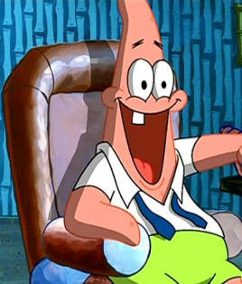
В зависимости от отношений абонентов и ситуации различаются телефонные разговоры:
1.) Официальные (деловые) – между незнакомыми или малознакомыми людьми.
2.) Неофициальные (частые)
3.) Нейтральные – между знакомыми, но равными по положению и возрасту
4.) Дружеские – между близкими людьми

Slide 21
Правила разговора по телефону:
1.) Следует разграничивать официальные и неофициальные разговоры. Деловые звонки ведутся на рабочих аппаратах, неофициальные – на домашних
2.) Неприлично звонить до 9 утра и после 22:00.
3.) Нельзя звонить незнакомым людям, если приходится это делать, нужно обязательно пояснить, кто дал телефон.
4.) Разговор не должен быть долгим – 3-5 минут
5.) Абонент, которому звонят, не обязан себя называть, даже если это служебный телефон.
6.) Непозволительно звонящему начинать разговор с вопросов: «Кто говорит?», «Кто у телефона?»

Slide 22

Смысловые части телефонного разговора
1.) Установление контакта (установление личности, проверка слышимости)
2.) Начало разговора (приветствие, вопрос о возможности говорить, вопросы о жизни, делах, здоровье, сообщение о цели звонка)
3.) Развитие темы (развёртывание темы, обмен информацией, высказывание мнений)
4.) Конец разговора (заключительные фразы, обобщающие тему разговора, этикетные фразы, прощание)

Slide 23

2.5 Национальные отличия речевых этикетов в разных странах
Речевой этикет - важный элемент всякой национальной культуры. В языке, речевом поведении, устойчивых формулах (стереотипах) общения отложился богатый народный опыт, неповторимость обычаев, образа жизни, условий быта каждого народа. А это бесконечно ценно.

Slide 24

Заключение: Значение речевого этикета для общества и культуры страны
Русский речевой этикет является одной из составляющих национальной культуры, которая берёт на себя основную тяжесть сохранения русского этноса и государственности. И возрождение, и законодательное закрепление норм правил русского этикета и речевого этикета, в том числе должно стать приоритетной задачей государства и общества в ближайшее время. Ведь это будет огромным и основательным шагом в возрождении России как одного из столпов мировой культуры и цивилизации, с другой – это будет великим вкладом в дело сохранения и развития русского этноса и государства.

Slide 25
Список литературы
1. Акишина А. А., Формановская Н. И. «Русский речевой этикет» М.,1983.
2. Гольдин В.Е. «Речь и этикет». М.: Просвещение, 1983.
3. Л.А. Введенская «Русский язык и культура речи»., М. 2002
4. А.А. Акишина, «Речевой этикет русского телефонного разговора», М. 2000
5. Э.В. Арова «Будьте добры»., М. 1998
6. М.Д. Архангельская «Бизнес-этикет или игра по правилам», М. 2001
7. Янышев В. Е. Речь и этикет. М., 1993.
8. Ф. Фолсом «Книга о языке», М. 1974.
Для подготовки данной работы были использованы материалы с сайта http://referatoff.ru/

